Slide 1

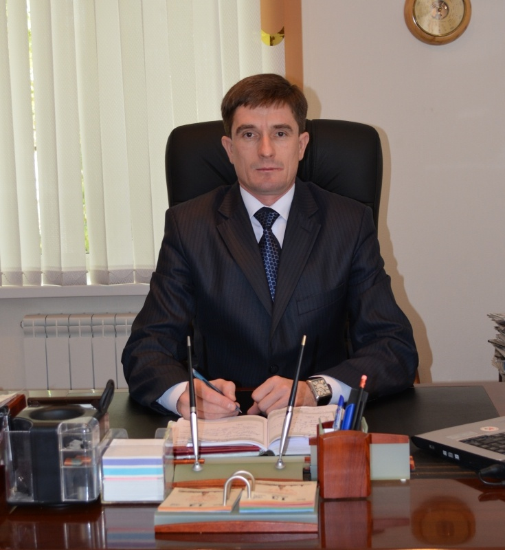
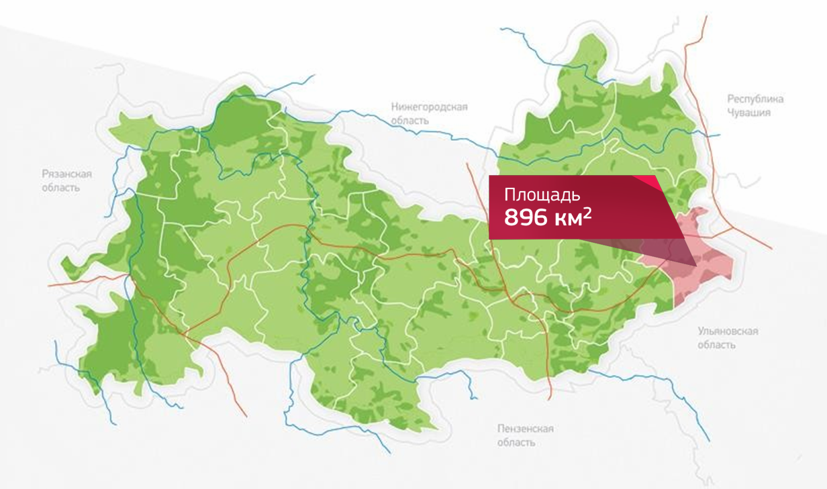
Дубенский
муниципальный район
Республики Мордовия
2017

Slide 2
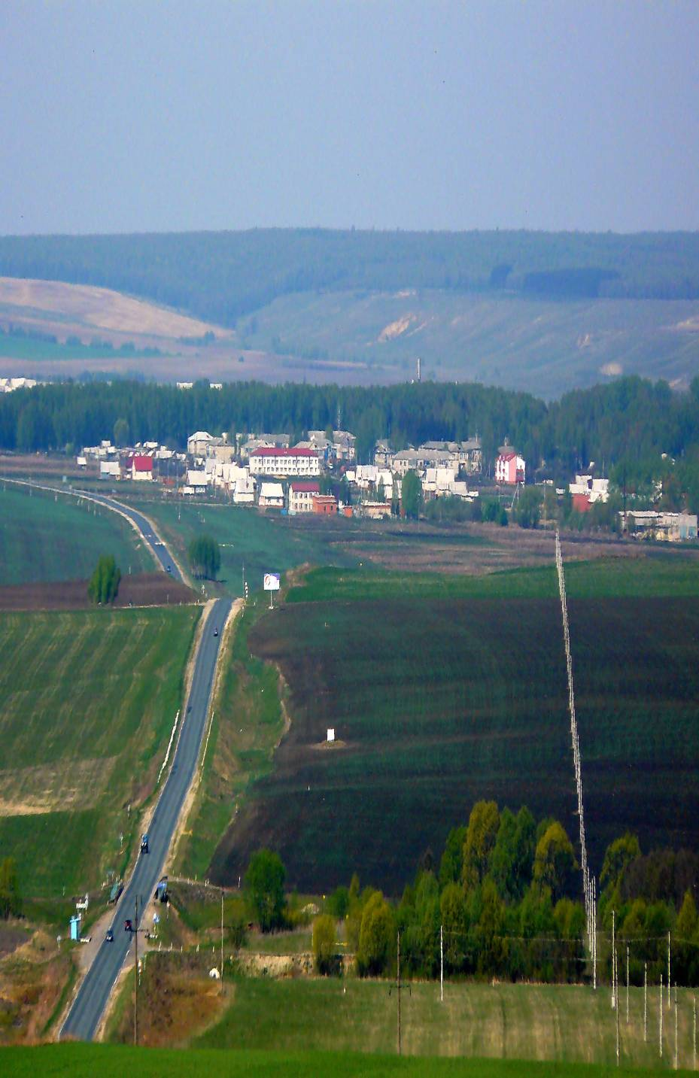
Дубенский район расположен в восточной части Мордовии в долине реки Чеберчинки (автомагистраль Саранск-Ульяновск). Граничит с Чамзинским, Атяшевским и Большеберезниковским муниципальными районами Республики Мордовия, а также с Ульяновской областью. Расстояние от районного центра до столицы республики города Саранска – 83 км, до г.Ульяновска – 149 км., г.Пензы – 233 км..Площадь района составляет 896,9 кв.км. В состав района входят 16 сельских поселений.
Преобладающая форма рельефа – равнина, приподнятая на севере и северо-востоке и опускается на юг и юго-восток к долине реки Суры. Поверхность сильно изрезана оврагами. Имеется более десяти больших прудов. Естественные сенокосы хозяйств в основном расположены в поймах рек Сура,Чеберчинка и Штырма. Рельеф поймы спокойный. Вода в озерах, прудах и реках хорошего качества и широко используется для орошения пастбищ и кормовых культур.Уровень грунтовых вод колеблется от 2 до 30 метров.
Среднегодовое количество осадков -450мм. Средняя годовая температура + 3,7С.Максимальная высота снежного покрова- 20-30 см.В целом,природно климатические условия района благоприятны для возделывания многих сельскохозяйственных культур.

Slide 3
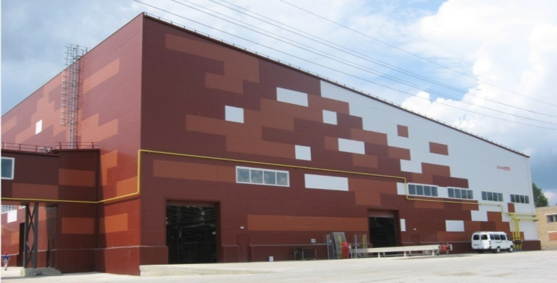
Социально-экономическое развитие района
Промышленное производство района в основном представлено кирпичным заводом ООО«Магма-Керамик».Проектная мощность 42,33 млн.шт. условного кирпича в год. Ассортимент выпускаемой продукции: лицевой и рядовой кирпич разных форматов, цвета и фактуры в том, числе, полнотелый кирпич; кпупноформатые керамические блоки и камни, являющие новым продуктом для нашего региона. Тротуарная клинкерная плитка нескольких типоразмеров, лицевой флеш-кирпич, используемый для «Баварской кладки».
Перерабатывающую промышленность представляет ООО «Агрофирма Юбилейная»,основными видами деятельности которого являются производство масло животного, цельномолочной продукции, нежирной молочной продукции, сыра плавленного, сыра обезжиренного, сыра натурального.

Slide 4



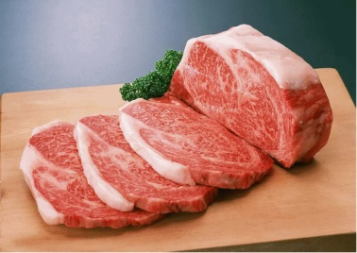
Сельское хозяйство – ведущая отрасль экономики Дубенского района.
Специализация:
На территории функционируют 6 сельскохозяйственных предприятия,
25 действующих КФХ,
5939 личных подсобных хозяйств.
Общая площадь сельхоз угодий в Дубенском муниципальном районе составляет 48,9 тыс. га, в том числе пашни – 38,7 тыс. га, сенокосов – 0,6 тыс. га, пастбищ – 9,5 тыс. га.
Среди крупнейших товаропроизводителей сельхозпродукции:
ООО «Моргинское» - свиноводческое и молочное скотоводство, растениеводство.
ОАО «Агрофирма «Юбилейная» - животноводство.
ООО «Петровское» - животноводство, растениеводство.
Зерновые культуры
Кормовые культуры
Молоко
Мясо

Slide 5
Природно-сырьевой потенциал
Полезные ископаемые
Из полезных ископаемых ведется добыча и разработка глины,песка,торфа и
бутового камня.
Водные ресурсы
Поверхностные воды района представлены малыми реками Чеберчинка,Покш-
Сяльме,Лаша,Ломатка.В 1950-х гг. р.Чеберчинке существовала
гидроэлектростанция,ее мощность составляла 2,0 кВт,выработано
электроэнергтт 8400 кИе-ч.В 1980-х гг. было создано 5 малых
водохранилищ(прудов)общей емкостью 4571 тыс.м3
Почвенные ресурсы
Общая земельная площадь района составляет 896 кв.км, в том числе
сельскохозяйственных угодий 50,8 тыс.гкктар, в том числе 40,8 тыс.га пашни.
Почвы представлены следующими видами: черноземы-12%,серые лесные –
67%,дерново подзолистые-2%.
Рекреационные ресурсы
25,2 тыс.га занимают лиственные и смешанные леса, которые расположены
вдоль р.Суры и ее притоков-Лаша,Ломатка, Чеберчинка т Штырма.В лесах
много озер и болот.

Slide 6
Ветеринарное состояние района
В Дубенском муниципальном районе функционирует 2 участковые ветеринарные лечебницы в селах Чеберчино и Кабаево, 2 ветеринарных участка в селах Поводимово и Ардатово, численность работников составляет 23 человека.
Ветеринарной службой Дубенского района обслуживается поголовье крупного рогатого скота сельхозпредприятиях – 5652 головы, свиней – 20271 головы и МРС – 462 головы. А также поголовье скота в ЛПХ населения района насчитывается крупный рогатый скот – 3030 голов, свиньи – 2533 головы, МРС – 2109 голов, птица – 27275 голов, лошади - 5 голов, собак – 1300 голов и кошек – 200 голов.
В целом район благополучен по остро инфекционным заболеваниям животных и птиц. За последние 25 лет не было зарегистрировано сибирской язвы, бешенство, туберкулеза, Экмара, лептоспироза и других болезней.
В настоящее время в районе не проводится захоронение биологических отходов в скотомогильники в связи с открытием завода по переработке биологических отходов на мясо-костную муку ООО «Юбилейное»,куда отправляются все биологические отходы.

Slide 7
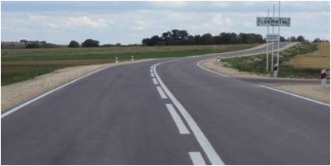

Инженерная и транспортная инфраструктура
Протяженность дорог Дубенского района составляет 195,55 км, из них 83,63 км, или 43%, имеют твердое покрытие. Доля населенных пунктов, обеспеченных связями по автомобильным дорогам с твердым покрытием, составляет 100 % Все 30 населенных пунктов, находящихся на территории района, соединены дорогами.
Территорию района с севера на юг пересекает автодорога –Р178 Саранск-Сурское-Ульяновск,которая имеет выход на автотрассу Р 158 Нижний Новгород-Арзамас-Саранск и на автодорогу Р179 Сранск-Рузаевка.Кроме того,возможен выезд на автостраду Р180 Саранск-Краснослабодск-Новые Выселки и автодорогу – Ромоданово-Кемля.

Slide 8
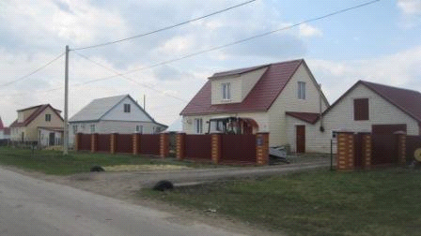
7. Развитие жилищного строительства и обеспечения граждан жильем
Жилищный фонд Дубенского муниципального района составляет порядка 500 тыс. кв. метров общей площади. С 2011 года по 2016 год введено в эксплуатацию 25288 кв.м. благоустроенного жилья. За 6 лет жилищные условия улучшили 226 семей. Общая площадь жилых помещений приходящихся на 1 жителя составляет 40,2 кв.м.
С 2014 году действует программа «Устойчивое развитие сельских территорий на 2014-2017 гг. и период до 2020 г.» В рамках реализации данной программы в 2014-2016 гг. получили субсидии 57 семьи (в т.ч. 8 семей работники социальной сферы и 49 семьи работники АПК), из них все субсидии направлены на строительство. Выделено субсидий на сумму 72425,17 тыс. руб. из них федеральный бюджет 42527,61 тыс. руб., республиканский бюджет – 28840,93 тыс. руб., местный бюджет – 1055,56тыс. руб.
За 2014-2016 годы введено 11750кв.м. жилья, из них 4910 кв.м в рамках программы «Устойчивое развитие сельских территорий на 2014-2017 гг. и период до 2020 г.», 265 кв.м – строительство домов для детей-сирот, 901 кв.м по программе «Переселение граждан из ветхого и аварийного жилья» в с. Дубенки.
В рамках реализации Указа Президента РФ 07.05.2008 г. №714 «Об обеспечении жильем ветеранов ВОВ 1941-1945 гг.» получено 239 сертификатов на общую сумму 253 млн.руб. Построено первичное жилье на территории района 63 участникам программы, это 4 многоквартирных дома по 16 квартир и 4 индивидуальных жилых дома.
Для целей малоэтажного жилищного строительства в Дубенском муниципальном районе сформированы и предоставлены 100 земельных участков для индивидуального жилищного строительства. Сформирован новый 5-й микрорайон в с. Дубенки на площади 53 га. Для многодетных семей земельные участки под строительство собственного дома предоставляются на льготных условиях.

Slide 9
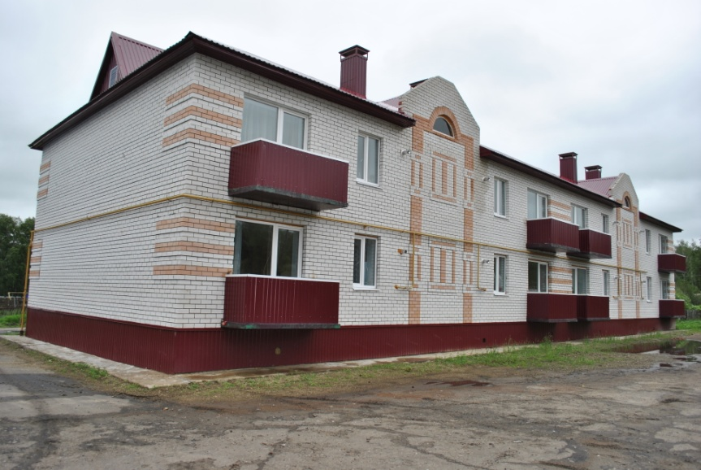
9. Развитие жилищно-коммунального хозяйства
9.1. Переселение граждан из ветхого и аварийного жилья
По программе «Переселение граждан из ветхого и аварийного жилья» за 3 года было выделено субсидий на сумму 23981,949 тыс. руб. из республиканского (10221,295 тыс. руб.) и федерального бюджетов (12197,701 тыс. руб.) со средств местного бюджета израсходовано 1562,943 тыс. руб. Построено 13 домов, из них - 1 трехквартирный и 12 двухквартирных. 4 дома построено в Березовском, 9 домов - в Дубенском сельских поселениях. Переселено 42 человека. Исполнение показателя составило – 100%. Стоимость строительства составила более 25 млн. руб. После 1 января 2012 г. по району признаны аварийными 9 жилых домов, 35 их жителей необходимо переселить. Построено 1 трехквартирный и 2 одноквартирных дома детям сиротам на общую сумму 5071 тыс. руб.
9.2. Капитальный ремонт многоквартирных домов
За период действия программы «Проведение капитального ремонта многоквартирных домов» во всех 22 многоквартирных домах Дубенского муниципального района проведен капитальный ремонт. Были отремонтированы кровля, фасады и проведен ремонт внутридомовой инженерной инфраструктуры. На данные цели были затрачены средства порядка 50 млн. руб. из всех бюджетов в т.ч. внебюджетные источники. Все жители многоквартирных домов избрали в качестве способа управления домами управление ТСЖ. Уровень сборов взносов на капитальный ремонт по Дубенскому муниципальному району составляет 60,2%.

Slide 10
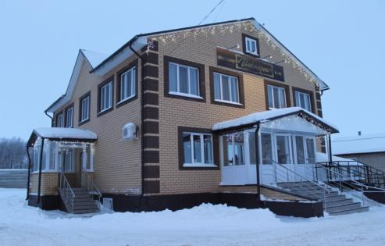
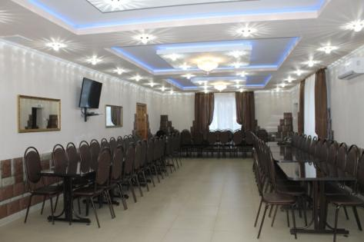
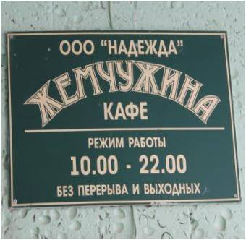
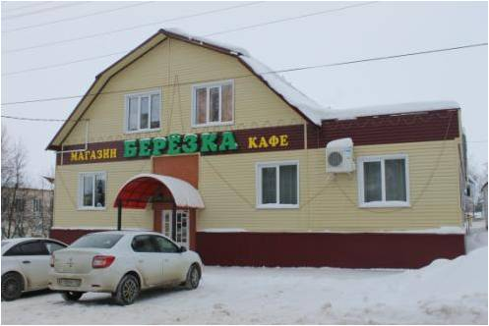
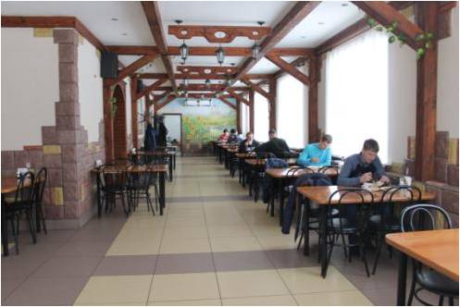
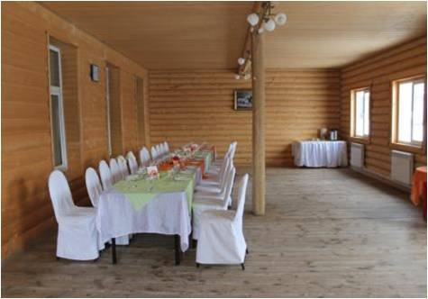
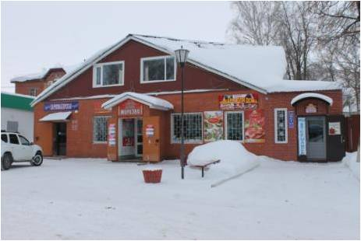
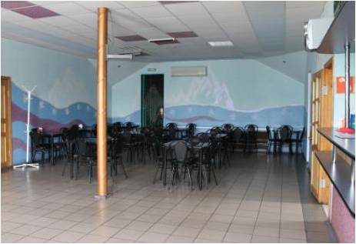
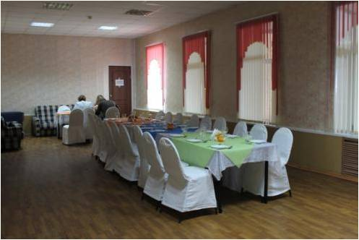
Общественное питание в Дубенском муниципальном районе
В 2016 году в с. Поводимово открылся магазин-кафе «Виктория» на 80 посадочных мест

Slide 11
Трудовой потенциал
Заработная плата
20134 рубля
Население
12022 человек
Трудоспособное население 6600 человек
Моложе трудоспособного населения 1647 человек
Численность занятых в экономике 4878 человек
Уровень безработицы 0,9%

Slide 12
Перспектива кадрового потенциала Агропромышленного комплекса
Дубенского района
В настоящее время в Аграрном Институте на целевой контрактной основе обучаются 9 человек, в том числе:
1. Согласно программы «Поддержка кадрового потенциала в АПК»
- 7 человек по специальностям:
3 – Агрономия;
2 – Агроинженерия;
2 – Механизация сельского хозяйства (техникум)
2. Два человека обучаются в Институте Механики и энергетики по специальности «Агроинженерия». Заканчивают учебу в 2017 году.
В текущем году изъявили желание поступить на сельскохозяйственные специальности 3 абитуриента:
2 – Технология производства и переработки сельскохозяйственной продукции;
1 – Агроинженерия.
Один специалист – ветврач находится на службе в Российской Армии, возвращается в ноябре 2017 года.
Один выпускник Института механики и энергетики по специальности агроинженерия работает в г. Москва. В случае предоставления работы возвратиться в район.
В ГБПОУ РМ «Атяшевский аграрный техникум» отделение Дубенское обучаются с 1 по 4 курс всего 147 студентов: из них по специальности «Механизация сельского хозяйства» -63 студента, «Сварщики» – 34 студента, «Хозяйка усадьбы» (повар, утчетчик) – 17 студентов.

Slide 13
Финансовый потенциал
На территории района функционируют:
Филиал ПАО «Сбербанк России»,
Доп.офис «КС Банк» Республики Мордовия,
Филиал ОАО «Россгосстрах»,
Казначейство.
МБУ «МФЦ Дубенского муниципального района»:
дополнительно открыты подразделения МФЦ в Ардатовском сельском поселении и в Поводимовском сельском поселении.

Slide 14
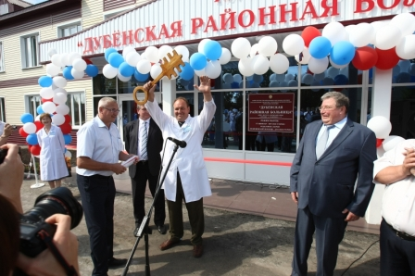
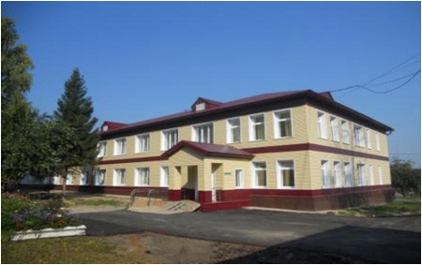
Уровень развития социально-культурной сферы
Здравоохрание
Медецинское обслуживание населения района осуществляется центральной районной больницей на 40 стационарных коек, районной поликлиникой на 150 посещений в смену, дневным стационаром на 35 коек,20 фельдшерско-акушерскими пунктами,филиалом ФГУЗ «Центр гигиены и эпидемиологии» в Чамзинском,Б-Березниковском,Атяшевском,Ардатовском и Дубенском районах.

Slide 15
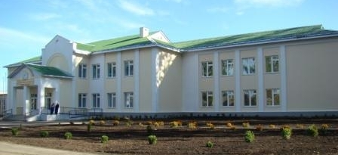
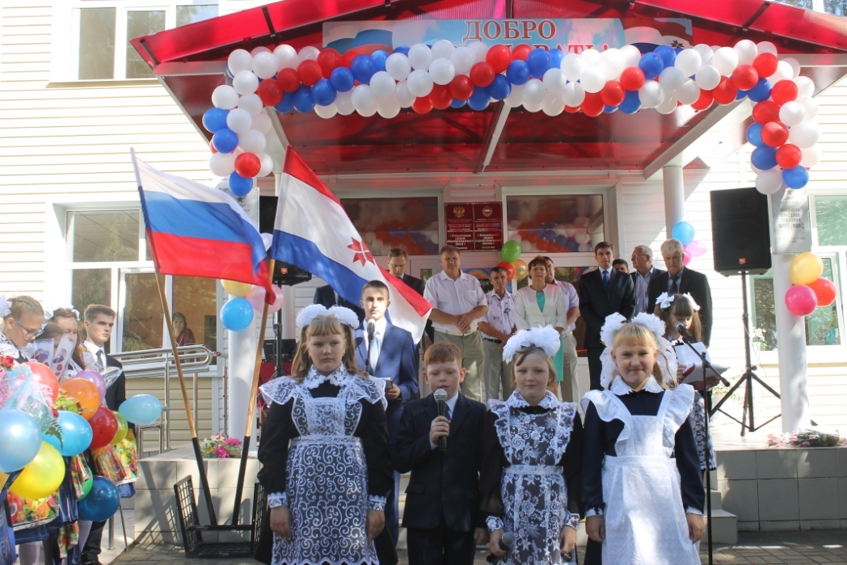
Образование и культура
Дубенская средняя общеобразовательная школа
В Дубенском муниципальном районе функционирует 10 школ, где обучается 968 учеников, в том числе:
6 средних общеобразовательных школ,
4 основных школы,
2 учреждения дополнительного образования МБОУДО «Детская юношеская спортивная школа», МБОУДО «Дом детского творчества».
9 дошкольных учреждений,
1 МБУК «Дубенский районный Дом культуры»,
13 МБУК «Дом досуга и творчества»,
2 МБУК «Культурно-досуговых центра»,
6 структурных подразделений,
детская школа искусств,
19 библиотек.
Поводимовская средняя общеобразовательная школа

Slide 16
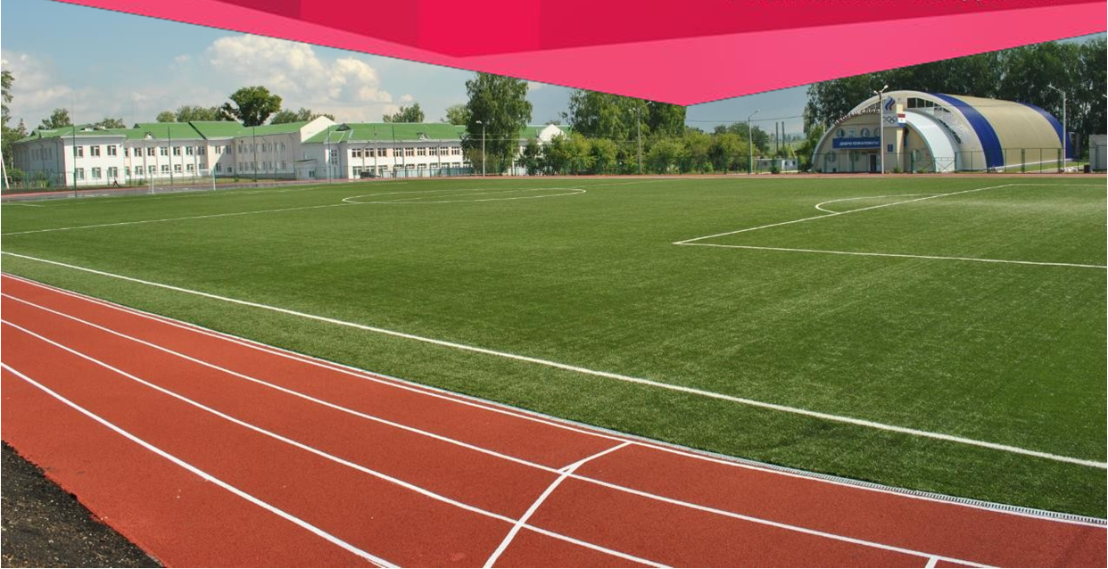
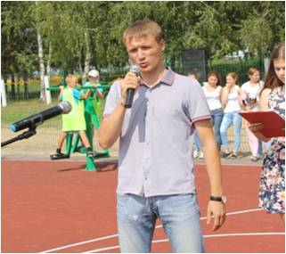
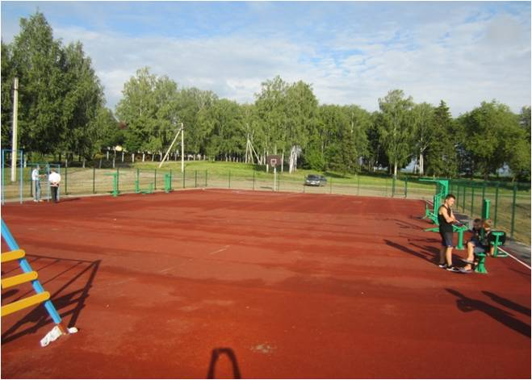
Спорт
С 2009 года функционирует физкультурно-оздоровительный комплекс имени олимпийского чемпиона В. Борчина.
В 2014 году открыт стадион с искуственным покрытием в с. Дубенки, действует муниципальное образовательное учреждение ДОД «Детско-юношеская спортивная школа».
В селе Поводимово Дубенского района в 2016 году обустроена детская спортивная площадка.

Slide 17
Реализованные инвестиционные проекты
Свинокомплекс ООО «Моргинское» на 1260 репродуктивных свиноматок
Молочный комплекс ООО «Агрофирма Юбилейная» на 1000 голов.
ООО «Магма Керамик» - производство кирпича 42 млн. усл. кирпичей в год
ООО «ДЭКО» – производство краски
Семейная миниферма на 36 свиноматок ИП ГКФХ «Грузнова О.Г»

Slide 18

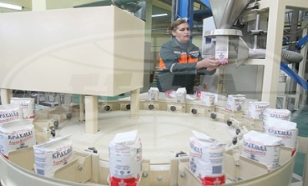
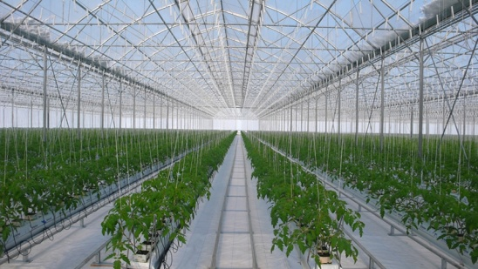
Реализующиеся инвестиционные проекты
Производство бутилированной воды «Мордовская ключевая»,производство более 2 млн. литров в год. с. Ломаты
Крахмальный завод, производство ЭКР, картофельного и кукурузного крахмала
Теплицы в с. Петровка. Вложение инвестиций составили более 9 млн. руб.

Slide 19
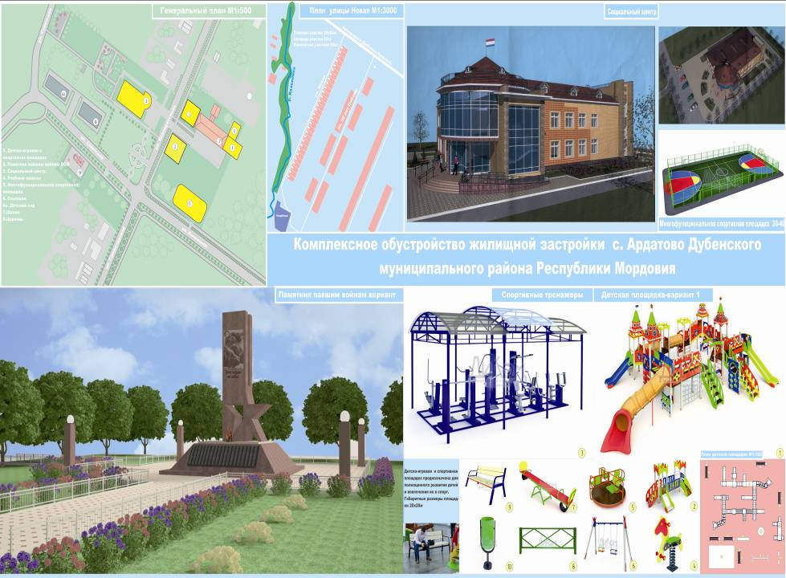
Комплексное обустройство жилищной застройки с. Ардатово Дубенского муниципального района. 2017 год.

Slide 20









Инвестиционные преимущества
Расстояние до ближайшей железной дороги – 30 км

Slide 21
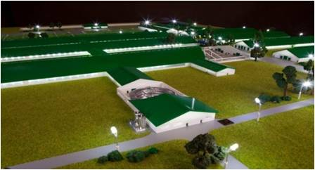
Реализующиеся инвестиционные проекты
На территории Дубенского муниципального района реализуется крупнейший в России инвестиционный проект «Создание молочного комплекса на 6700 фуражных коров со шлейфом в Дубенском районе Республики Мордовия». Вложение инвестиций составит более 5,5 млрд. руб.

Slide 22
Социально – экономическая эффективность:
Реализация проекта предполагает создать 136 рабочих мест, со средним размером оплаты труда 24522 рубля. В рамках программы «Устойчивое развитие сельских территорий» реализуется проект «Комплексное обустройство жилищной застройки с. Ардатово Дубенского муниципального района». В рамках данного проекта выделена территория под строительство новой улицы на 40 участков, что даст возможность молодым специалистам получить собственное жильё, и увеличить численность обучающихся в образовательных и дошкольных учреждениях.
Фонд оплаты труда работников в год составит 40,8 млн. рублей. Пополнение доходной части бюджета Дубенского муниципального района в виде налоговых поступлений. Ежегодно в бюджет Дубенского муниципального района поступит более 1,5 млн. рублей НДФЛ.
С вводом в эксплуатацию молочного комплекса увеличится объем производства молока с 2018-2019 гг – 27771 тонна, в 2023 году до 57993 тонн. При продуктивности дойного стада на 1 корову до 9000 кг.

